Slide 1
Escuela de Formación Continua Licenciatura en Gestión Tecnológica
Explotación y administración
de Base de datos
NoSQL Databases
Docentes:
Juan Otaegui jotaegui@unlam.edu.ar
José Leta jleta@unlam.edu.ar
Notes:
1

Slide 2
¿Por qué surge la necesidad de NoSQL DB?
Por la explosión de Internet 2.0
Existen problemas para escalar con volúmenes gigantes.
Redes Sociales
Cloud Services (storage y procesamiento)
Nuevos tipos dinámicos de lenguajes proponen nuevos tipos dinámicos de datos con cambios frecuentes de esquemas
Expansión de las comunidades Open Source.
Nuevos proyectos y nuevos clientes con una nueva naturaleza pueden aceptar estas nuevas BDs.
Notes:
Twitter, Facebook, Youtube, Google etc. Mucha necesidad de datos.
Cloud: Amazon, Azure etc. Propone una simple forma as a service de storage
Lenguajes más populares en este contexto: RUBY PHYTON
Not Only SQL.
Amazon Dynamo / Google Bigtable hicieron pie en NoSQL y muchos de los diseños son parecidos o combinaciones de estos.

Slide 3
Clasificación
Basados en
Key value
Column
Graph
Document
Notes:
Tenemos una clasificación de tipos de base de datos NoSQL aunque todos los conceptos explican o forman parte de este nuevo concepto. En muchos casos una base de datos NoSQL permite y contiene todos estos tipos.
Keyvalue: Amazon Dynamo
Column: Bigtable Google
Document: Mongo

Slide 4
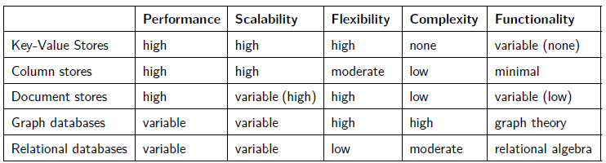
Clasificación
Notes:
Realizada por Ben Scofield. DBMS tiene la posibilidad de representar mejor y funcionalmente un dominio pero es menos flexible.

Slide 5
Basado en los pares Key - Value
Contiene una Key asociado a una colección de valores (bins) .
Designado para procesar “diccionarios”
Los diccionarios contienen una serie de registros con campos y datos.
Estos Registros son guardados y leídos utilizando una key que identifica unívocamente al registro.
Se usa cuando se identifica a las sesiones y su información: usuarios, preferencias, datos de compra
No se usa cuando se requiere que las consultas relacionen entidades.
Notes:
Permite hacer solicitudes de valores “entrando/conociendo” la llave.
Amazon Dynamo es la más popular.

Slide 6
Ejemplo Amazon Dynamo
Solo dispone de dos operaciones
get(key) returning a list of objects and a context
put(key, context, object) with no return value
Operaciones de “actualización” solo se permiten para una sola key.
“Solo se guardan y buscan datos por una clave primaria y eso conlleva a no permitir otro tipo de consultas cruzadas ni funcionalidades de administración”
Notes:
VOLDEMORT: Lo desarrolló y lo utiliza LinkedIn.

Slide 7

Key values pairs - Ejemplos
* Directorio
Key | value
Juan | (011) 5976 1122
José | (0354) 7873 3423
Yesi | (0220) 2345 4322
Andre | (011) 8730 2304
* Información de artistas
Key | value
Artista:1:nombre | Guns and Roses
Artista:1:genero | Hard Rock
Artista:2:nombre | Carlos Gardel
Artista:2:genero | Tango
* Lista de valores (compra, venta, cant. de shares y precio)
Key | value
1234567 | YPFD;BUY;1234;283.45
7891011 | TECO;SELL;8273;756.87
12131415 | FRAN;BUY;5678;334.78
26172829 | ALUA;SELL;945;487.23
Notes:
La clave tiene que ser única. Puede ser de cualquier tipo
Se usa para guardar perfiles de usuarios, información de sesiones, comentarios de blogs, em

Slide 8
Basado en columnas
Contiene registros que tienen varias columnas asociadas.
Cada registro puede tener distintas columnas. (principal diferencia con RDBMS)
Una familia de columnas son grupos de datos relacionados que se acceden al mismo tiempo.
Se utilizan para plataformas de blogs, vistas agregadas de logs, administración de contenidos.
Beneficios: compresión, agregación y escalabilidad.
No se utilizan para nuevos desarrollos sino que suelen ser una consecuencia de evolución de los mismos.
Notes:
El modo columnas para trabajar en base de datos está extendido también en base de datos relacionales.

Slide 9
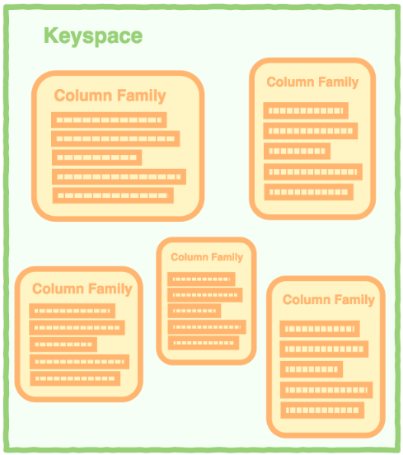
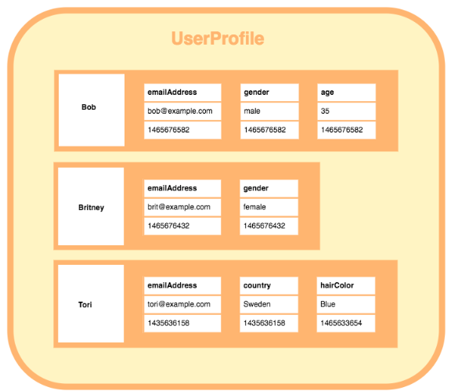
Basado en columnas - Ejemplos
Notes:
Notar que se guardan “las columnas” en lugar del registro típico de Columna1,Columna2,Columna3….. Se guardan todas las columnas1.
BigTable de Google es de las más conocidas “madre” de este tipo de BD.
El numero de columnas es ilimitado. Pueden agruparse en Familias

Slide 10
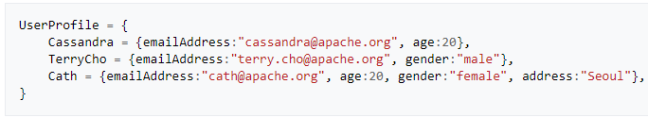
Basado en columnas - Ejemplos

Slide 11
Basado en Documentos
Guarda documentos en los “valores” para el par key-value.
Organiza los datos de forma jerárquica con el concepto de “Collections”.
Se utilizan en: eCommerce, Plataformas 2.0, Analitycs en tiempo real.
No se utilizan cuando se requieren hacer consultas complejas con agregaciones y/o operaciones sobre las distintas estructuras.
Lotus Notes, Raven o MongoDB son los motores más populares.
Notes:
Vamos ejemplificar sobre MONGODB

Slide 12
Basado en Grafos
Guarda entidades y relaciones (entre estas entidades) como nodos y aristas de un grafo.
Las entidades tienen propiedades.
“Moverse” y hacer cálculos sobre relaciones partiendo desde entidades es rápido.
Se utilizan en: Dominios con “datos conectados” como redes sociales o datos geográficos geo localizados.
Ejemplos: OrientDB, FlockDB, Infinite Graph
Notes:
El modo columnas para trabajar en base de datos está extendido también en base de datos relacionales.

Slide 13
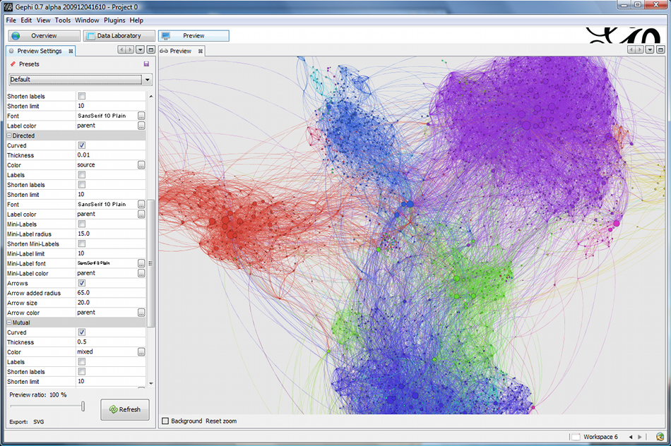
Orient DB

Slide 14
Resumen (de lo importante)
No requiere un ESQUEMA.
Es fácil de distribuir.
No se cuenta con SQL
JOINS
GROUPS
TRANSACCIONES
Aplicaciones basadas en SQL
Se suele utilizar para fuentes con mucho volumen y datos semi-estructurados
LOGs, Redes Sociales, Internet 2.0
Los Instituciones tienden a utilizar modelos híbridos que utilizan distintas tecnologías de bases de datos según las necesidades.

